Slide 1
Формирование функциональной грамотности
Муниципальное бюджетное общеобразовательное учреждение «Средняя школа №19»
Семинар-практикум
2022 год

Slide 2
Цель и задачи:
Задачи:
Актуализировать представления о функциональной грамотности обучающихся.
Познакомиться с понятием «функциональная грамотность», её составляющими и способами формирования данного образовательного результата;
Мотивация к самообразованию в соответствии с новыми требованиями к организации образовательной деятельности
Цель: создание условий для формирования представления о функциональной грамотности

Slide 3
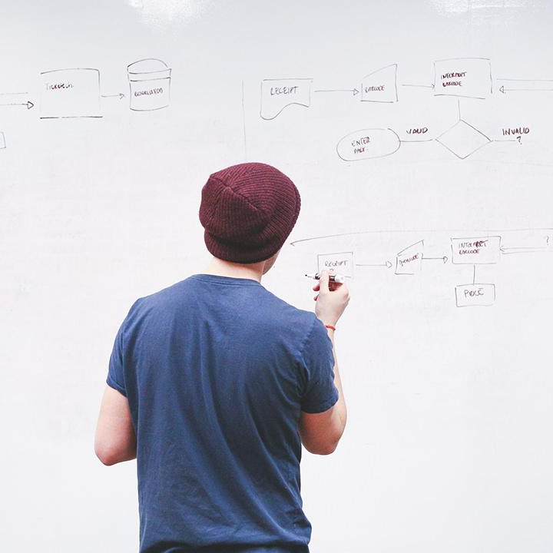
Порядок работы!
На листах, которые каждый получил при регистрации, находится QR код. Необходимо его отсканировать и выполнить задание, которое зашифровано.
5 минут на выполнение

Slide 4
Определения «функциональная грамотность»
это способность человека использовать приобретаемые в течение жизни знания для решения широкого диапазона жизненных задач в различных сферах человеческой деятельности, общения и социальных отношений;
это способность человека вступать в отношения с внешней средой и максимально быстро адаптироваться и функционировать в ней;
это базовое образование личности. Ребенок должен обладать:
готовностью успешно взаимодействовать с изменяющимся окружающим миром …;
возможностью решать различные (в том числе нестандартные) учебные и жизненные задачи…;
способностью строить социальные отношения…;
совокупностью рефлексивных умений, обеспечивающих оценку своей грамотности, стремление к дальнейшему образованию…

Slide 5
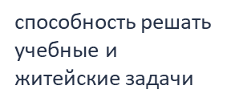
ФУНКЦИОНАЛЬНАЯ ГРАМОТНОСТЬ – ОВЛАДЕНИЕ КЛЮЧЕВЫМИ КОМПЕТЕНЦИЯМИ
способность
взаимодействовать
с окружающим миром
Функциональная грамотность

Slide 6
МЕЖДУНАРОДНАЯ ОЦЕНКА КАЧЕСТВА ОБРАЗОВАНИЯ
«PISA позволяет понять, какая страна будет более конкурентоспособной в будущем за счёт потенциала подрастающего поколения»
Галина Ковалёва руководитель центра оценки качества образования Института содержания и методов обучения РАО, координатор PISA в России
Место РФ среди других стран-участниц в 2018 году
(по количеству баллов) из 79 стран мира
Математическая грамотность – 30 место
Читательская грамотность – 31 место
Естественнонаучная грамотность – 33 место
Общероссийская оценка по модели PISA
Приказ МИНПРОСВЕЩЕНИЯ N 219, РОСОБРНАДЗОРА приказ N 590, от 06.05.2019

Slide 7
Причины результатов в исследовании PISA
недостаточная практическая ориентированность содержания образования по русскому языку, математике и естественнонаучным дисциплинам, их оторванность от реалий окружающей жизни;
перегруженностью программ и учебников;
недостаточное внимание к формированию общеучебных и интеллектуальных умений;
недостаточное внимание к формированию и развитию способности учащихся к осмыслению информации разного содержания и формы, ее оценке и использованию для разрешения различных ситуаций, близких к реальным.

Slide 8
Навыки XXI века
Фундаментальные знания
Как ученики применяют ключевые навыки в повседневной жизни
Черты характера
Как ученики решают задачи в изменяющихся условиях
Компетенции
Как ученики решают сложные задачи
1. Языковая грамотность
7. Критическое мышление/
решение проблем
11.Любознательность
2. Математическая грамотность
12. Инициативность
8. Креативность
3. Естественно-научная грамотность
13. Упорство/
настойчивость
9. Коммуникация
14. Приспособляемость
4. ИКТ-грамотность
10. Сотрудничество
15. Лидерство
5. Финансовая грамотность
16. Социо-культурная осведомленность
6. Культурная и гражданская грамотность

Slide 9
Виды (направления) функциональной грамотности
Естественнонаучная грамотность
Математическая грамотность
Читательская грамотность

Slide 10
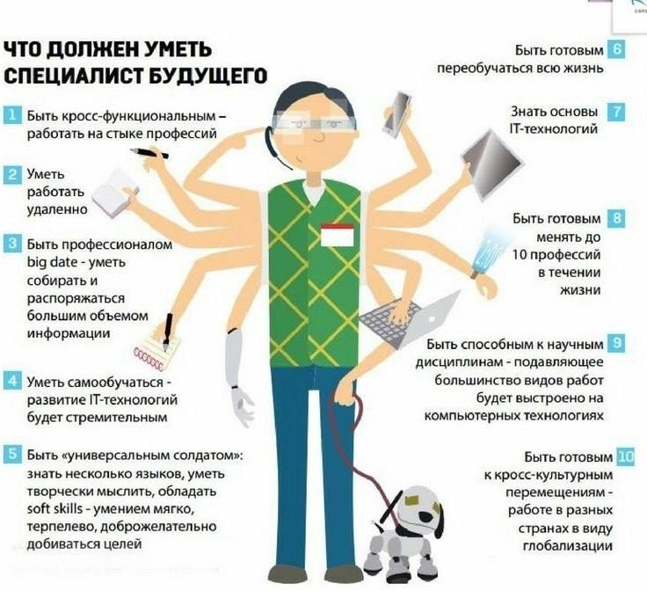
Виды (направления) функциональной грамотности
креативное мышление
финансовая грамотность
глобальные компетенции

Slide 11
Задание
«Давайте решим вместе…»

Slide 12
Задание 1 «Команда лыжников»
Тренер школьной команды лыжников для организации летних тренировок провёл опрос спортсменов, чтобы узнать, есть ли у них скейтборды и лыжероллеры. На вопрос ответили 12 человек. Результаты представлены в таблице 1
Наличие скейтборда и лыжероллеров у спортсменов
 | 1 | 2 | 3 | 4 | 5 | 6 | 7 | 8 | 9 | 10 | 11 | 12
скейтборд | - | + | + | + | - | + | + | + | - | + | - | +
лыжероллеры | + | + | - | + | + | - | + | - | + | - | + | -

Slide 13
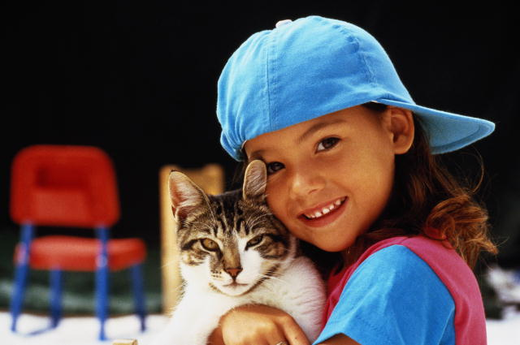
Задание 2. Найденыш
На прогулке пятиклассники увидели, как на углу улицы остановился автомобиль и из открывшейся дверцы на тротуар полетел странный чёрно- белый клубочек. Это был котёнок. Так владельцы автомобиля избавились от него. Дети подобрали котёнка и сделали всё, чтобы помочь ему. Маша и Серёжа стали звонить родителям: не разрешат ли они забрать найдёныша домой. Мама Маши сразу согласилась. Так пятиклассники спасли котёнка, а он нашёл настоящих хозяев.

Slide 14
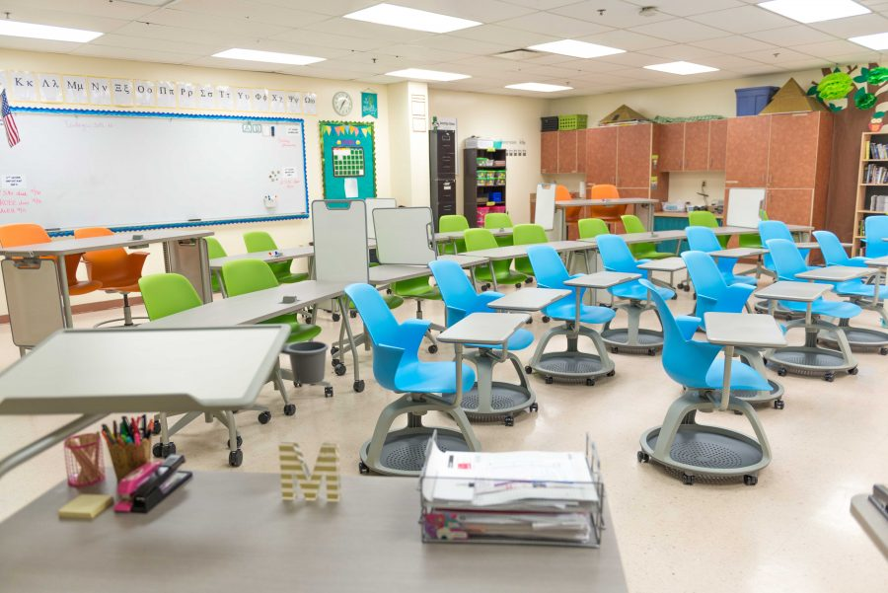
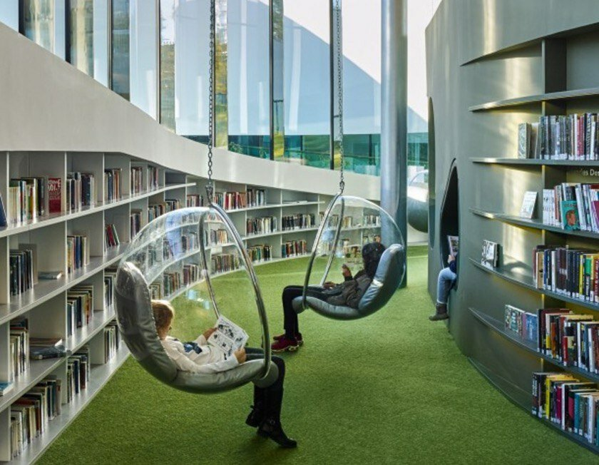
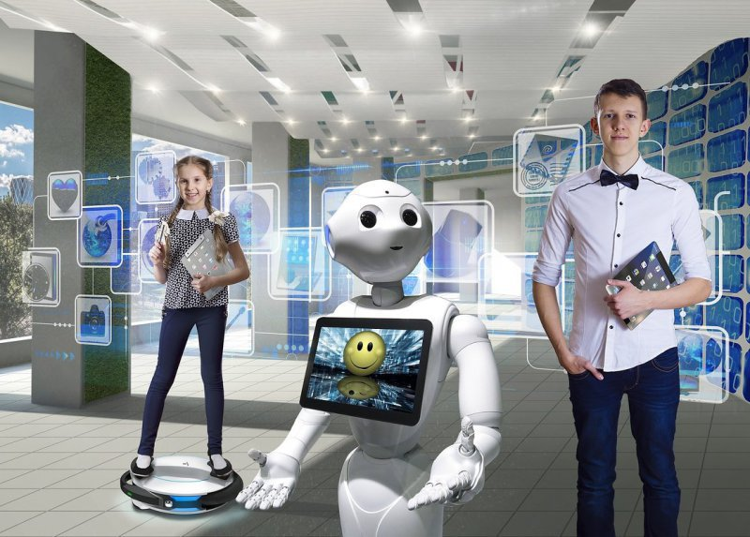
Задание 3. Школа будущего
Вам нравится ваша школа? Что бы вы хотели в ней изменить? Как вы думаете, какой будет школа в будущем, лет через 100?
Предлагаем вам задуматься над этими вопросами при выполнении последующих заданий.
Проявите воображение!
Успехов!

Slide 15
Задание 4. Как составляли семейный бюджет
В выходной день папа и мама сели за стол и предложили Кате и Кириллу составить список обязательных расходов, на которые необходимо отложить деньги, прежде чем планировать другие траты.
Услышав задачу, Кирилл предложил Кате:
А давай каждый из нас составит свой список, а родители потом проверят и скажут, кто из нас лучше справился.
Давай, – обрадовалась Катя. – Вот увидишь, я это сделаю лучше!
Представьте, что вы вместе с родителями изучаете списки обязательных расходов, которые составили дети. Какие необязательные расходы вы обнаружили в списках, составленных Катей и Кириллом?
Список Кати: заплатили за квартиру, оплатили электричество, заплатили за телефон, купили проездные билеты на месяц, оплатили интернет, купили билеты на выставку.
Список Кирилла: транспортные расходы, оплата телефона, оплата электричества, расходы на посещение кафе с друзьями, деньги на питание, деньги на интернет

Slide 16
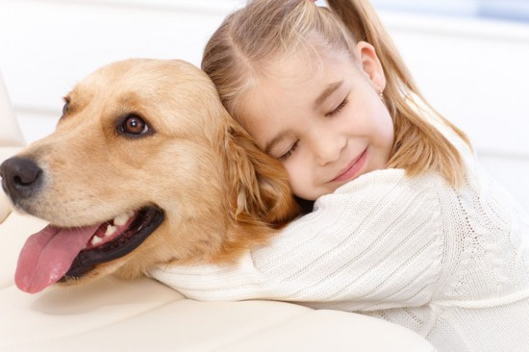
Задание 5. Аня и её собака
У Ани есть собака, которую зовут Мартин. Аня очень любит своего пса и интересуется всем, что связано с собаками. Она прочитала, что, согласно результатам научных исследований, все современные собаки произошли от волков, хотя большинство собачьих пород внешне совсем не похожи на волка. Ещё она узнала, что благодаря одомашниванию и дружбе с человеком у животных изменилась не только внешность, но и ДНК (гены). Например, в отличие от волков, собаки способны переваривать
растительную пищу, в том числе хлеб, кашу или фрукты.

Slide 17
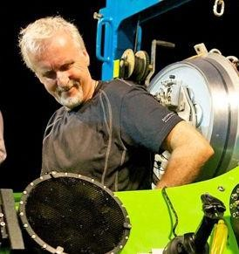
Задание 6. Погружение
26 марта 2012 года известный режиссер Джеймс Кэмерон, снявший такие фильмы, как «Терминатор», «Титаник» и «Аватар», совершил третье в истории человечества погружение в самую глубокую часть мирового океана – Марианскую впадину (Марианский жёлоб). Легендарный режиссёр стал первым человеком, кто совершил это погружение в одиночку. Ему удалось обследовать около полутора километров дна Бездны Челледжера. Кэмерон оставался на дне до тех пор, пока у его аппарата Deepsea Challenger не отказал последний двигатель. О своих ощущениях Джеймс Кэмерон рассказал газете «Аргументы и факты»

Slide 18
ссылки
ЦНППМПР Московская область - ЦЕНТР (asou-mo.ru)-учитель будущего;
Исследование PISA-2018. Подготовка (centeroko.ru)- центр оценки качества образования;
Сетевой комплекс информационного взаимодействия субъектов Российской Федерации в проекте «Мониторинг формирования функциональной грамотности учащихся» (instrao.ru);
ФИОКО - Открытые задания PISA (fioco.ru);
https://iro86.ru/index.php/2015-04-23-09-26-58/1456-funktsionalnaya-gramotnost - виртуальная методическая площадка по сопровождению развития функциональной грамотности

Slide 19
Нормативная база:
Письмо Министерства Просвещения РФ от 15.09.2021 №581/03 «Об организации работы по повышению качества образования в субъектах Российской Федерации»;
Приказ ДО и МП ХМАО-Югры от 16.09.2021 №1233 «Об организации работы по повышению функциональной грамотности обучающихся общеобразовательных организаций Ханты-Мансийского автономного округа – Югры»;
Приказ ДО и МП ХМАО-Югры от 20.09.2021 № 1244 «Об утверждении регионального плана мероприятий («дорожная карта»), направленных на формирование и оценку функциональной грамотности обучающихся общеобразовательных организаций Ханты-Мансийского автономного округа – Югры на 2021-2022 учебный год»

Slide 20
PRESENTATION DESIGN
This presentation uses the following typographies and colors:
Titles: Roboto Condensed
Body copy: Roboto Condensed
You can download the fonts on this page:
https://material.io/guidelines/resources/roboto-noto-fonts.html
Navy #3f5378 · Dark navy #263248 · Yellow #ff9800
You don’t need to keep this slide in your presentation. It’s only here to serve you as a design guide if you need to create new slides or download the fonts to edit the presentation in PowerPoint®

